Slide 2
ПЛАН 2025 – 2026 г. Стратегии за постигане на дистриктните цели
Пламен Цветков ДИСТРИКТ ГУВЕРНЬОР 2025–26 г.
Ротари клуб Русе-Дунав

Slide 3
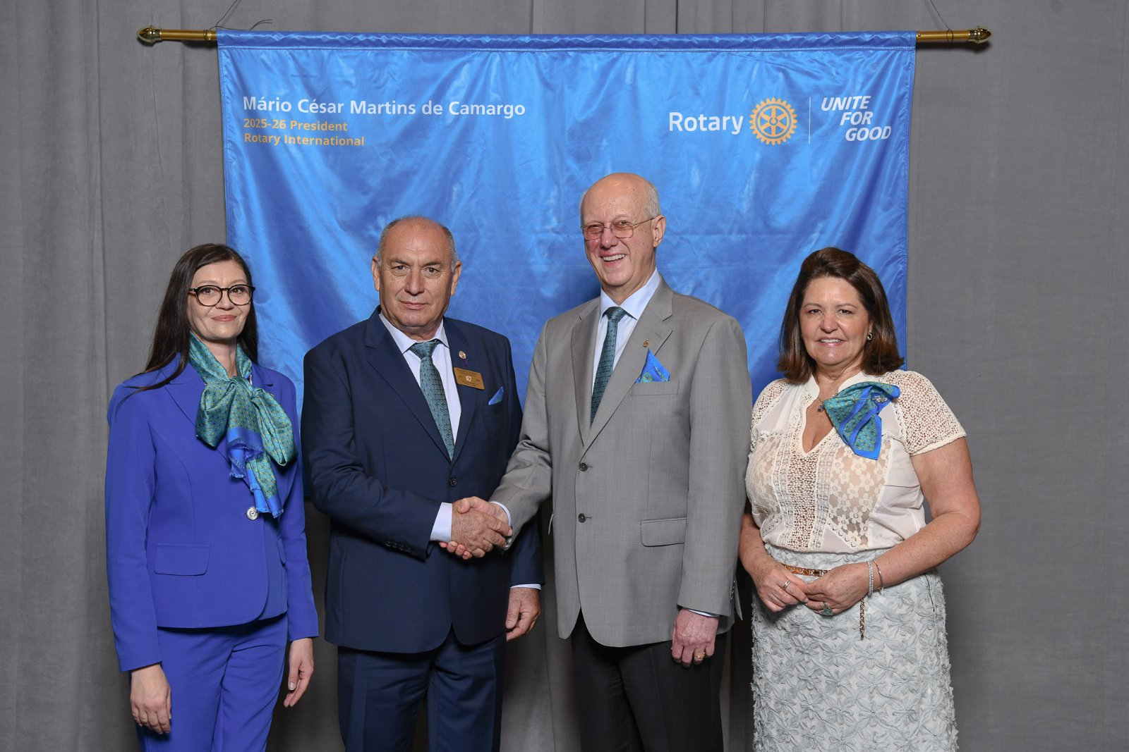
ЗАПОЗНАЙТЕ СЕ С ПРЕЗИДЕНТА НА РИ 2025 - 26
МАРИО СЕЗАР МАРТИНС ДЕ КАМАРГО
„Мисля, че „обединяване“ е много силна дума. Това е много мощна дума в един разделен свят.
Лесно е да се сее разделение и много по-трудно е да се намери общ език.
Трябва да търсим талантите на другите. Къде другаде освен в Ротари, организацията, която предлага възможност на хората да се свързват с други хора в тяхната общност и по света.“
Марио Сезар Мартинс де Камарго Президент на РИ 2025 - 26

Slide 4
ПОСЛАНИЕ НА ПРЕЗИДЕНТА НА РИ 2025 - 26
МАРИО СЕЗАР МАРТИНС ДЕ КАМАРГО

Slide 5
ПОСЛАНИЕ НА ПРЕЗИДЕНТА НА РИ 2025 - 26
МАРИО СЕЗАР МАРТИНС ДЕ КАМАРГО
Да премахнем различията и обединим усилията си за добро!
Да се фокусираме върху споделените си ценности! Приятелство, Почтеност, Разнообразие, Служба, Лидерство!
Да изградим общности, в които всеки да живее достойно и пълноценно!
ЕДИННИ
ЗА
ДОБРО

Slide 6
ПОСЛАНИЕ НА ПРЕЗИДЕНТА НА РИ 2025 - 26
МАРИО СЕЗАР МАРТИНС ДЕ КАМАРГО
„Най-големият актив на Ротари не е нашата история, нашите проекти или дори нашият несравним глобален обхват. Това са нашите членове – най-квалифицираният екип от доброволци на планетата.
Нашата пътна карта за растеж и съживяване на членството е чрез:
ИНОВАЦИИ
ПРИЕМСТВЕНОСТ
ПАРТНЬОРСТВО“

Slide 7
ПРИОРИТЕТИ НА РИ И НА ДИСТРИКТ 2482
Засилване на нашето ВЪЗДЕЙСТВИЕ.
Разширяване на нашия ОБХВАТ.
Повишаване на нашата АНГАЖИРАНОСТ.
Увеличаване на способността за АДАПТИРАНЕ.

Slide 8
ТРИГОДИШНИ „ЦЕЛИ В РАЗВИТИЕ!“
Увеличаване на членството;
Наличие на стратегически план;
Пряко участие на членовете на клубовете в изпълнение на клубните проекти;
Вноски и дарения в Годишния фонд на Фондация Ротари;
Вноски за програмата End Polio;
Вноски на благодетели в Дарителски фонд;

Slide 9
Цели на Дистрикт 2482

Slide 10
ЦЕЛИ НА ДИСТРИКТ 2482
Цел: Насърчаване на всички клубове в Дистрикта да поставят своите цели в Ротари клуб централ (RCC)
Минимум 50 % от клубовете да получат Клубна награда за отлични постижения.
Цел: Задържане и нарастване броя на ротарианци, ротарактори и интерактори в Дистрикта спрямо предходната година
100 % задържане на членовете
Нетно нарастване на членовете в Дистрикта най-малко с 5 %
Създаване на 3 сателитни клуба
Чартиране на 2 нови Ротари или Ротаракт клубове

Slide 11
ЦЕЛИ НА ДИСТРИКТ 2482
Цел: Всички клубове в Дистрикт 2482 да имат Стратегически план за следващите три години, който да следват.
Цел: Увеличаване на реализираните проекти, удовлетворяващи приоритетни нужди на общностите, с реално измерен положителен резултат.
Минимум 50 % клубове с членове, които пряко участват като доброволци в изпълнението на клубните проекти
Съвместни проекти на Ротари и Ротаракт клубове
Минимум 1 национален проект
Минимум 1 проект финансиран с Глобален грант, с водещ партньор клуб от Дистрикта
Двойно увеличение на клубовете, кандидати за Дистриктен грант.

Slide 12
ЦЕЛИ НА ДИСТРИКТ 2482
Цел: Активно участие на клубовете и членовете с дарения към Годишния фонд на Фондация Ротари и Полио плюс.
50 % клубове с дарения към Годишния фонд на Фондация Ротари
Нарастване с 50 % на членовете на Обществото на Пол Харис
Поне два нови клуба „100% Пол Харис“
50 % клубове с дарения към Програмата Полио Плюс
Цел: Изграждане на положителния публичен имидж на Ротари в България, като водеща хуманитарна организация.

Slide 13
ЦЕЛИ НА ДИСТРИКТ 2482
Цел: Привличане на млади хора в програмите на Ротари.
Два дистриктни семинара RYLA
Един международен семинар RYLA
Един международен младежки обмен.

Slide 14
Нашият план за действие

Slide 15
НАШИЯТ ПЛАН ЗА ДЕЙСТВИЕ
КОМИТЕТ ПО ЧЛЕНСТВО
Програма за развитие на членството
Задържане на членовете
Нови членове
Програма за структуриране и укрепване на Ротаракт клубовете
Идентифициране и персонално подпомагане на застрашени Ротари клубове
Идентифициране на общности с потенциал за създаване на нови клубове
Създаване на нови клубове в подходящ формат
Нова клубна култура - клубовете да станат най-желаното място
Иницииране на анкети за удовлетвореност на членовете

Slide 16
НАШИЯТ ПЛАН ЗА ДЕЙСТВИЕ
ПОДКОМИТЕТ АЛУМНИ
Свързване с възпитаници на Ротари чрез използване на информацията в РИ.
Създаване на план и програма за работа с алумни общества.
Използване на обучителни материали от Learning Centre за работа с алумни за РК и РАК
Номиниране на възпитаници за награди.

Slide 17
НАШИЯТ ПЛАН ЗА ДЕЙСТВИЕ
КОМИТЕТ ЗА СЛУЖБА В ОБЩНОСТТА
Структуриране на подкомитети
Здравеопазване и превенция на зависимости
Образование
Околна среда
РОК
Създаване на работни групи с привличане на специалисти ротарианци и външни експерти
Актуализиране на инструментите за оценка нуждите на общността
Изготвяне на програма и план за провеждане на мероприятия и проекти, свързани с екология, образование, здравеопазване и превенция на зависимости
Идентифициране на клубни проекти и нови предложения с потенциал за дистриктен проект

Slide 18
НАШИЯТ ПЛАН ЗА ДЕЙСТВИЕ
КОМИТЕТ ЗА ОБУЧЕНИЕ
Създаване на програма за обучение на клубни лидери
Създаване на програма за обучение на новоприети членове
Създаване на програма за подбор и обучение на дистриктни лидери
Завършване на модул за знания и лидерски умения в сайта на дистрикта
Провеждане на тематични уебинари

Slide 19
НАШИЯТ ПЛАН ЗА ДЕЙСТВИЕ
КОМИТЕТ ПО ПУБЛИЧЕН ИМИДЖ
Оценка на възприятието на Ротари в рамките на ротарианската общност
Обучение и подкрепа на Ротари, Ротаракт и Интеракт клубовете за прилагане на бранда
Ефективно използване на дигитални платформи
Изграждане на партньорства с местни медии
Популяризиране на значими проекти и инициативи
Ангажиране на разнообразна аудитория от професионалисти и студенти
Мониторинг и оценка на напредъка
Съвместно с Комитетите по Членство и Обучение – разработване на информационни материали за неротарианци

Slide 20
НАШИЯТ ПЛАН ЗА ДЕЙСТВИЕ
КОМИТЕТ ЗА ФОНДАЦИЯ РОТАРИ
Планиране на даренията към Фондацията от Ротари и Ротаракт клубове
Провеждане на кампания за дарения от всеки ротарианец и ротарактор всяка година
Популяризиране на автоматизираните регулярни дарения за малки суми
Популяризиране на каузи в полза на общността – за обединяването на усилията на повече хора извън Ротари
Набиране директно на средства от граждани, фирми или други НПО в полза на общността
Провеждането на Тематични вечери на носителите на „Отличието Пол Харис“ , и Големи донори

Slide 21
НАШИЯТ ПЛАН ЗА ДЕЙСТВИЕ
КОМИТЕТ ЗА МЛАДЕЖКИ ПРОГРАМИ
Съставяне на програма и план за популяризиране на Интеракт сред РК
Създаване на програма за обучение на съветниците на ИК
Създаване на програма за обучение на бордовете на Интеракт в РК
Идентифициране на клубове с възможности за създаване на ИК
Подпомагане на клубове за чартиране на Интеракт клубове
Обучение на Ротари клубовете относно дейността на RYLA и ММО и възможности пред младежите
Организиране на RYLA семинари и ММО
Подбор на проекти на ИК за подпомагане с дистриктно финансиране

Slide 22
НАШИЯТ ПЛАН ЗА ДЕЙСТВИЕ
КОМИТЕТ ЗА МЕЖДУНАРОДНА СЛУЖБА
Създаване на база данни с други дистрикти и клубове, с които сме в комуникация
Ефективна комуникация с други Дистрикти и клубове за участие на Дистрикт 2482 в международни проекти
Популяризиране на Ротарианския приятелски обмен
Идентифициране на активни ICC комитети
Създаване на нови и възстановяване на дейности със стари ICC комитети
Провеждане на международна среща на побратимени клубове.

Slide 23
НАШИЯТ ПЛАН ЗА ДЕЙСТВИЕ
ФИНАНСОВ КОМИТЕТ
Актуализиране на правилата за финансова дейност в дистрикта
Извършване на инвертаризация за придобитите материални и нематериални активи за последните три години
Оказване на помощ на клубовете при изготвяне и отчитане на техните бюджети
Превантивен и последващ контрол за спазване на финансовата дисциплина при изразходването и отчитането на паричните средства
Контрол и съдействие при изготвяне и одитиране на Отчета за изпълнение на бюджета на дистрикта в законоустановените срокове
Осигуряване събираемостта на членския внос – до 100%

Slide 24
НАШИЯТ ПЛАН ЗА ДЕЙСТВИЕ
КОМИТЕТ ИНФОРМАЦИОННИ ТЕХНОЛОГИИ (IT)
Актуализиране на Комуникационен план на дистрикта
Поддръжка на дистриктен сайт
Създаване карта на дистриктния сайт и групиране на информацията
Подготвителни дейности за създаване на дигитален архив
Разработване на нови функционални на сайта по предварително задание

Slide 25
НАШИЯТ ПЛАН ЗА ДЕЙСТВИЕ
КОНФЕРЕНЦИЯ НА ДИСТРИКТА
МАЙ, ЮНИ 2026 г.
Участие на минимум 10% от всички ротарианци, ротарактори и интерактори

Slide 26
НАШИЯТ ПЛАН ЗА ДЕЙСТВИЕ
КОМИТЕТ ЗА ПОПУЛЯРИЗИРАНЕ КОНВЕНЦИЯТА НА РИ
ТАЙПЕ, ТАЙВАН
13 – 17 юни 2026 г.
Участие на минимум 20 ротарианци и ротарактори.

Slide 27
Благодаря за вниманието!

